Slide 1

ATTITUDE
ISTIANA, S.Pd, M.Psi

Slide 2
Sikap dan Perilaku
Seperti yang telah dipaparkan apa yang telah di kemukakan oleh Krech dan Crutenfield jelas terlihat bagaimana kaitan antara sikap dan perilaku.
Perilaku seseorang akan di warnai atau di latar belakangi oleh sikap yang ada pada orang yang bersangkutan. Namun demikian tidak semua ahli menerima pendapat bahwa perilaku itu di latar belakangi oleh sikap yang ada pada diri seseorang.
Tidak ada jaminan bahwa bila sikap berubah akan mengubah pula perilaku, yaitu dengan penelitian Leon Fentinger timbul pendapat yang memandang bahwa perilaku itu tidak dilatar belakangi oleh sikap yang ada pada diri seseorang.

Slide 3
Pengertian Sikap
Terdapat beberapa pendapat diantara para ahli apa yang dimaksud dngan sikap itu. Antara lain dikemukakan oleh :
Thurstone yaitu memandang sikap sebagai suatu tingkatan afeksi baik yang bersikap positif maupun yang bersikap negatif dalam hubungan dengan objek-objek psikologis.
Kemudian New Comb memberikan pengertian tentang sikap yang mana New Comb telah menghubungkan Sikap dengan komponen kognitif dan konatif namun komponen afektif justru tidak menampak, yang ditampakkan oleh Thurstone.
Disamping itu Rokeach memberikan pengertian tentang sikap bahwa dalam pengertian sikap telah terkandung kognitif dan juga konatif, Yaitu merupakan predisposisi untuk merespon , untuk berperilaku. Ini berarti bahwa sikap berkaitan dengan perilaku, namun seperti halnya pada New Comb komponen afeksi tidak menampakkan pada batasan Rokeach.

Slide 4

Kemudian Gerungan memberikan pengertian sikap sebagai berikut : pengertian attitude itu dapat kita terjemahkan dengan kata sikap terhadap objek tertentu, yang dapat merupakan sikap pandangan atau sikap perasaan, tetapi siap mana disertai oleh kecenderungan bertindak sesuai dengan sikap dan kesediaan bereaksi terhadap satu hal.
Dari macam-macam pendapat tersebut dapatlah dicari suatu pendapat Bahwa sikap itu merupakan organisasi pendapat , keyakinan seseorang mengenai objek atau situasi yang relatif ajegtif, yang disertai adanya perasaan tertentu dan memberikan dasar kepada orang tersebut untuk membuat respon atau berperilaku dalam cara yang tertentu yang dipilihnya

Slide 5
Struktur Sikap
Sikap mengandung 3 komponen yang membentuk struktur sikap, yaitu:
Komponen Kognitif, yaitu komponen yang berkaitan dengan pengetahuan, pandangan, keyakinan yaitu hal-hal yang berhubungan dengan bagaimana orang mempresepsi terhadap objek sikap
Komponen Afektif, yaitu komponen yang berhubungan dengan rasa senang dan atau tidak senang terhadap objek sikap. Rasa senang hal yang positif, sedangkan rasa tidak senang merupakan hal yang negatif, komponen ini menunjukkan arah sikap yaitu positif dan negatif.
Komponen Konatif, yaitu komponen yang berhubungan dengan kecenderungan bertindak terhadap objek sikap. Komponen ini menunjukkan intensitas sikap yaitu menunjukkan besar kecilnya kecenderungan bertindak atau berperilaku seseorang terhadap objek sikap.

Slide 6

Analisis Fungsi
Menurut Kats sikap itu memiliki 4 fungsi:
Fungsi instrumental, atau fungsi penyesuaian, fungsi manfaat
Fungsi ini adalah berkitan dengan saran tujuan. Disini sikap merupakan sarana untuk mencapai tujuan orang memandang sampai sejauh mana objek sikap dapat digunakan sebagai sarana atau sebagai alat dalam rangka mencapaian tujuan.
Fungsi pertahanan ego
Ini merupakan sikap yang diambil oleh seseorang demi untuk mempertahankan ego atau aku nya. Sikap ini diambil dari seseorang pada waktu orang yang bersangkutan terancam keadaan dirinya atas egonya, orang yang bersangkutan menganbil sikap tertentu.

Slide 7
Fungsi ekspresi nilai
Sikap yang ada pada seseorang merupakan jalan bagi individu dalam mengekspresikan nilai yang ada pada dirinya. Dengan mengekspresikan diri seseorang akan mendapatkan kepuasan dapat menunjukkan keadaan dirinya.
Fungsi pengetahuan.
Individu memiliki dorongan untuk ingin menegrti, dengan pengalaman-pengalamannya, untuk memperoleh pengetahuan. Elemen-elemen dari pengalamannya yang tidak konsisten dengan apa yang diketahui oleh individu akan disusun kembali atau diubah dengan sedemikian rupa hingga menjadi konsisten. Ini berarti bila seseorang memiliki sikap tertentu terhadap sesuatu objek, menunjukkan tentang pengetahuan orang tersebut terhadap objek sikap yang bersangkutan

Slide 8
Ciri-Ciri Sikap
Sikap itu tidak dibawa sejak lahir
Ini berarti bahwa manusia pada waktu dilahirkan belum membawa sikap-sikap tertentu terhadap sesuatu objek. Karena sikap itu tidak dibawa sejak individu dilahirkan, ini berarti bahwa sikap itu terbentuk dalam perkembangan individu yang bersangkutan. Oleh karena itu terbentuk atau dibentuk, maka sikap itu dapat dipelajari, dan karenanya sikap itu dapat diubah.
Sikap itu selalu berhubungan dengan objek sikap
Sikap selalu terbentuk atau dipelajari dalam hubungannya dengan objek-objek tertentu, yaitu melalui proses persepsi terhadap objek tersebut. Hubungan yang positif atau negative antara individu menimbulkan sikap tertentu pula dari individu terhadap objek tersebut.

Slide 9
Sikap dapat tertuju pada satu objek saja, tetapi juga dapat tertuju pada sekumpulan objek-objek.
Bila seseorang mempunyai sikap pada seseorang, orang tersebut mempunyai kecenderungan untuk menunjukkan sikap yang negative pula kepada sekelompok dimana seseorang tersebut tergabung didalamnya. Disini terlihat adanya kecenderungan untuk menggeneralisasikan objek sikap.
Sikap itu dapat berlangsung lama atau sebentar
Kalau sesuatu sikap telah terbentuk dan telah merupakan nilai dalam kehidupan seseorang, secara relative sikap itu akan lama bertahan pada diri orang yang bersangkutan. Sikap tersebut akan sulit berubah dan kalaupun berubah akan memakan waktu yang relative lama. Tetapi sebaliknya jika sikap itu belum begitu mendalam pada diri seseorang maka sikap tersebut secara relative tidak bertahan lama, dan sikap tersebut akan mudah berubah.
Sikap itu mengandung faktor perasaan dan motivasi
Sikap terhadap sesuatu objek tertentu akan selalu diikuti oleh perasaan tertentu yang dapat bersifat positive tetapi juga dapat bersifat negative pada objek tersebut. Disamping itu sikap juga mengandung motivasi. Ini berarti bahwa sikap itu mempunyai daya dorong bagi individu untuk berperilaku secara tertentu terhadap objek yang dihadapinya.

Slide 10
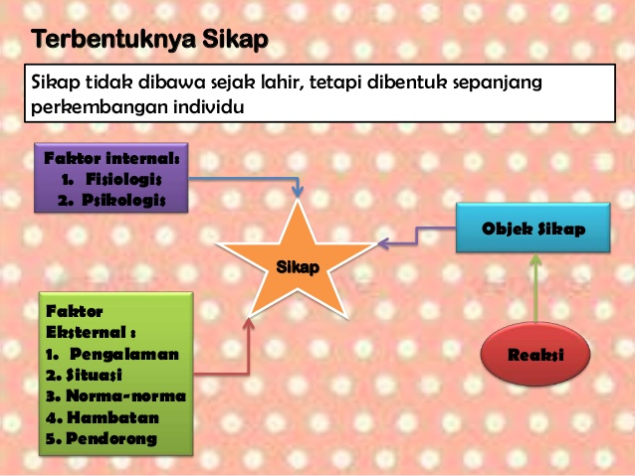
Terbentuknya Sikap
Seperti telah dipaparkan di atas, sikap tidak dibawa sejak lahir tetapi dibentuk sepanjang perkembangan individu yang bersangkutan. Untuk dapat menjelaskan bagaimana terbentuknya sikap dapat jelas diikuti pada bagian sikap berikut :

Slide 11
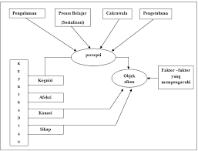
Objek sikap akan dipersepsi oleh individu, dan hasil persepsi akan dicerminkan dalam sikap yang diambil oleh individu yang bersangkutan. Dalam mempersepsi objek sikap individu akan dipengaruhi oleh pengetahuan, pengalaman, cakrawala, keyakinan, proses belajar, dan hasil proses ini akan merupakan pendapat atau keyakinan individu mengenai objek dan sikap dan ini berkaitan dengan segi kognisi. Afeksi akan mengiringi hasil kognisi terhadap objek sebagai aspek evaluatif, yang dapat bersifat positif dan negatif. Hasil evaluasi aspek afeksi akan mengait segi kognisi yang merupakan kesiapan untuk memberikan respon terhadap objek sikap, kesiapan untuk bertindak, kesiapan untuk berperilaku. Keadaan lingkungan akan memberikan pengaruh terhadap objek sikap maupun pada individu yang bersangkutan.

Slide 12

TERIMAKASIH

